Slide 1
Презентация проекта
разработка бота для работы с изображениями и QR-кодами

Slide 2
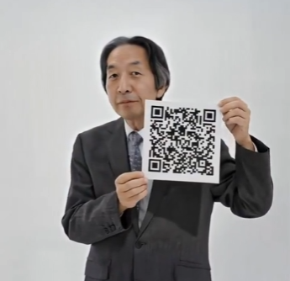
Актуальность
Актуальность обусловлена пандемией COVID-19, которая ускорила переход к бесконтактным технологиям: рестораны используют QR-меню, музеи — QR-экскурсии, а бизнес — QR для быстрого доступа к сайтам. Без удобных инструментов для генерации и чтения QR-кодов пользователи сталкиваются с неудобствами, такими как необходимость установки отдельных приложений. Бот решает эту проблему, предлагая простой интерфейс внутри мессенджера.
Разработка бота актуальна из-за роста мобильных приложений: Telegram имеет более 800 миллионов активных пользователей по всему миру, что делает его идеальной платформой для интеграции таких инструментов.

Slide 3
Применение
В эпоху цифровизации, где информация передается мгновенно, QR-коды упрощают взаимодействие между физическим и цифровым мирами. Например:
Для бизнеса: компании используют QR для маркетинга — сканирование кода ведет на сайт с акциями. Бот позволяет быстро создавать такие коды без специализированного ПО, снижая затраты.
Для повседневной жизни: в транспорте (метро, автобусы) QR-коды заменяют билеты; в здравоохранении — хранят сертификаты вакцинации. Бот делает это доступным без установки дополнительных приложений, что особенно полезно для пожилых людей или тех, у кого ограничен объем памяти на устройстве.
Для образования и общества: учителя могут генерировать QR для ссылок на материалы, а активисты — для распространения информации. В мире, где 5,3 миллиарда человек используют интернет (данные на 2023 год), но не все имеют продвинутые навыки, такой бот democratizes доступ к технологиям.

Slide 4
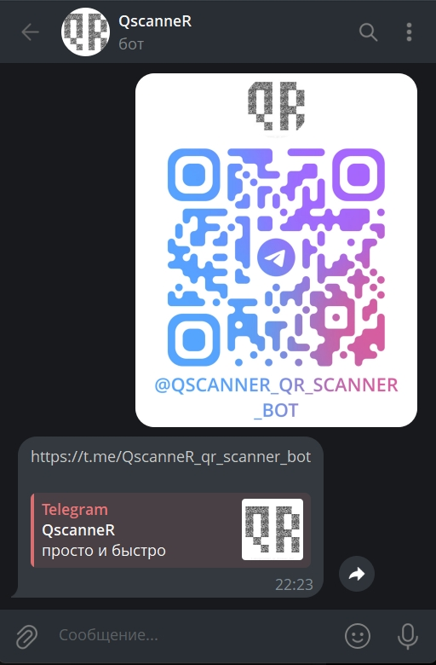
Функционал
Разработанный бот работает на базе API Telegram и библиотек для работы с изображениями и QR-кодами (например, pyqrcode или qrcode в Python). Пользователь может загрузить изображение с QR-кодом, после чего бот распознает его содержимое и отправит извлечённый текст или ссылку. Также пользователь может ввести любую ссылку или текст, чтобы бот сгенерировал соответствующий QR-код и отправил его в виде изображения. Бот имеет простую и понятную структуру команд, поддерживает обработку ошибок (например, если изображение не содержит QR-кода) и обеспечивает быструю работу с минимальными задержками.

Slide 5
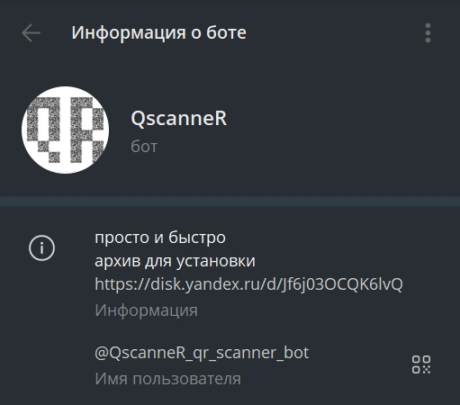
Инструкция по установке и использованию бота
1. Пользователю необходимо скачать ZIP-архив, содержащий все необходимые файлы для работы программы. Архив размещен на гугл диске в описании самого бота, которого можно найти, введя в поиск телеграм тег @QscanneR_qr_scanner_bot.

Slide 6
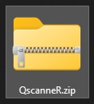
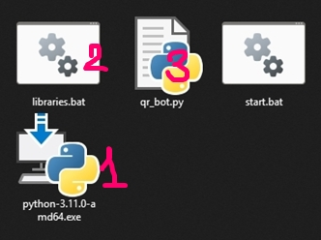
2. Распаковка архива. После скачивания архив нужно извлечь. Для этого следует нажать правой кнопкой мыши на архив и выбрать пункт «Извлечь все». После распаковки пользователь увидит несколько файлов, среди которых: основной исполняемый файл программы; установочный файл для библиотек; инструкция по установке; резервный файл (на случай, если основной не запустится).
3. Установка Python. Для корректной работы программы необходимо наличие установленного интерпретатора Python. Если Python отсутствует, его можно скачать с из установочного файла python-3.11.0-amd64.exe прямо из скачанного архива. Он находится под номером 1 на рисунке 6. Важно устанавливать, согласившись с параметрами по умолчанию.

Slide 7
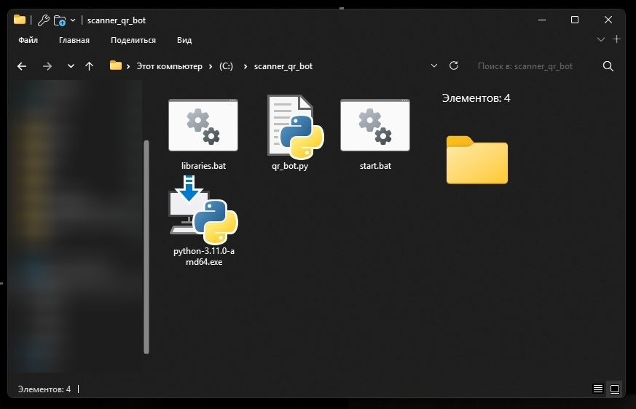
4. Установка библиотек. Следующим шагом необходимо запустить файл, отвечающий за установку библиотек. Название файла – libraries.bat. При этом все требуемые пакеты будут автоматически загружены. К основным библиотекам относятся: pyTelegramBotAPI, pyzbar, Pillow, qrcode[pil] и другие, обеспечивающие работу с изображениями и взаимодействие с Telegram API.

Slide 8
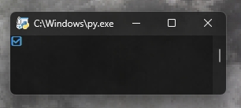
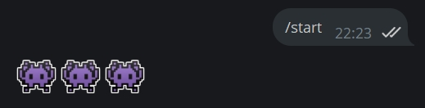
5. Запуск программы. После завершения установки библиотек можно запустить основной файл программы (main.py). При успешном запуске откроется небольшое окно или консольное приложение, подтверждающее готовность работы. (рис.7 – консольное приложение) Если запуск не произошёл, можно воспользоваться резервным файлом, предусмотренным в архиве (start.bat).
6. Работа с ботом. Для взаимодействия с ботом нужно открыть Telegram и найти его по имени пользователя @QscanneR_qr_scanner_bot. После нажатия кнопки /start бот начнет работу, написав краткое сообщение из трех эмодзи.

Slide 9
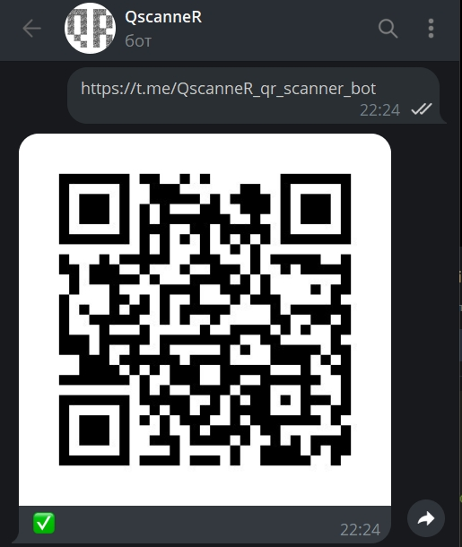
Пример работы бота
Если отправить боту изображение QR-кода, он расшифрует его и выдаст ссылку или текст.
Если отправить текст или ссылку, бот создаст на их основе QR-код и отправит его обратно пользователю.

Slide 10
Заключение
Разработка Telegram-бота для конвертации QR-кодов в ссылки и наоборот является не просто техническим решением, но и отражением глобальных тенденций цифровизации, где скорость, удобство и доступность определяют успех технологий.
Бот решает реальные проблемы: упрощает доступ к информации, снижает барьеры для пользователей с разным уровнем цифровой грамотности и поддерживает бизнес в создании маркетинговых кампаний. Его интеграция с Telegram, одной из самых популярных платформ, обеспечивает масштабируемость и удобство, а открытость технологии QR-кодов гарантирует её дальнейшую эволюцию.
Потенциальные улучшения и перспективы
Бот можно улучшить, добавив поддержку мультиязычности, интеграцию с AI для распознавания сложных изображений или анализ ссылок на безопасность. Перспективы включают расширение на другие платформы (WhatsApp, Discord) и использование в IoT-устройствах. С ростом метавселенных и AR QR-коды станут еще актуальнее, делая такие боты indispensable.

